Slide 1
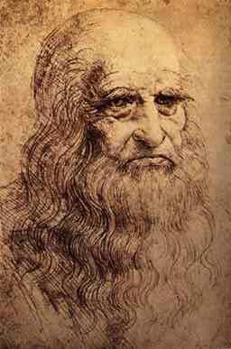
Leonardo
DaVinci
15. april 1452, Italija
2. maj 1519, Francija

Slide 2
ŽIVLJENJE
Vasica Anciato blizu Vincija v Toskani,
oče: Ser Piero da Vinci je bil zemljiški posestnik in rokodelec,
mati: Caterina je bila kmečko dekle,
Caterina naj bi bila Pierova sužnja bližnjevzhodnega izvora,
Leonardo di ser Piero da Vinci → Leonardo ali Io, Leonardo,
bil je nezakonski otrok,
odraščal ob očetu v Firencah,
vegetarijanec,
1466: postane vajenec pri slikarju Andrei del Verrocchiu,
odprl tudi lastno slikarsko delavnico,
širjenje Leonardizma,
Leonardovo načelo, da v naravi ni ostrih obrob,
1482 – 1499: delal za milanskega vojvodo Ludovica Sforzo,
1495: 17t brona, namenjenih za »Gran Cavallo« pretopljeno v orožje.

Slide 3
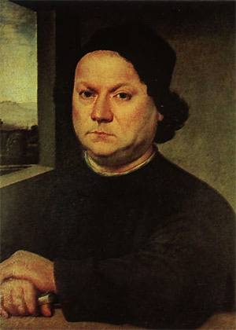
UMETNOST
Začetki pri Verrocchiu,
prekositev Verrocchia,
– Verrocchio v jezi zatrdi, da ne bo nikoli več slikal,
slikanje je univerzalen jezik,
perspektiva + realistični elementi
– zanesljiva interpretacija življenja,
želja stvari slikati realistično,
stil postane standard za slikarje, ki so sledili v 16. stoletju,
znanstvena študija o svetlobi in senci v naravi,
ugotovi, da stvari niso sestavljene iz obrob, ampak so tridimenzionalna telesa določena od svetlobe in sence,
a.) tehinka »chiaroscuro«,
ugotovi, da se nadrobnost in barva spreminjata glede na oddaljenost predmeta,
b.) tehnika »sfumato«,

Slide 4
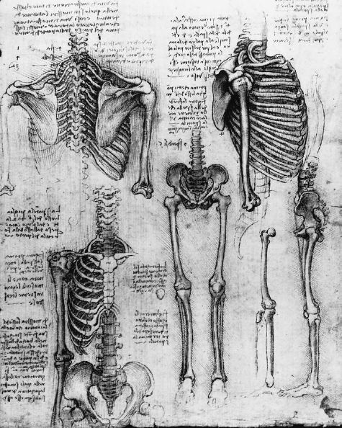
za izpopolnjevanje tehnike se je ukvarjal z znanostjo,
proučevanje narave ter anatomije,
bil je prvi umetnik, ki je proučil telesna razmerja moških, žensk in otrok in jih uporabil za določitev »idealnega« človeškega lika,
umetnik mora poznati ne le pravila perspektive, ampak vse zakone narave,
verjame, da je oko popoln instrument za učenje vseh teh zakonov, umetnik pa popoln človek, ki zmore vse to naslikati.

Slide 5
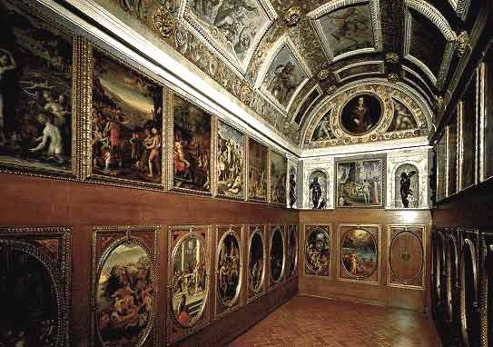
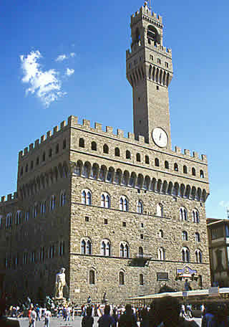
1503: naročilo za poslikavo v Palazzo Vecchio (Firence),
ni pretiraval z mišičastimi telesi, na začetku je ta slog zavračal,
sodelovanje z Michelangelom,
občudovanje,
študije narejene po Michelangelovem Davidu,
poskusi risanja z močno poudarjeno mišično strukturo.

Slide 6
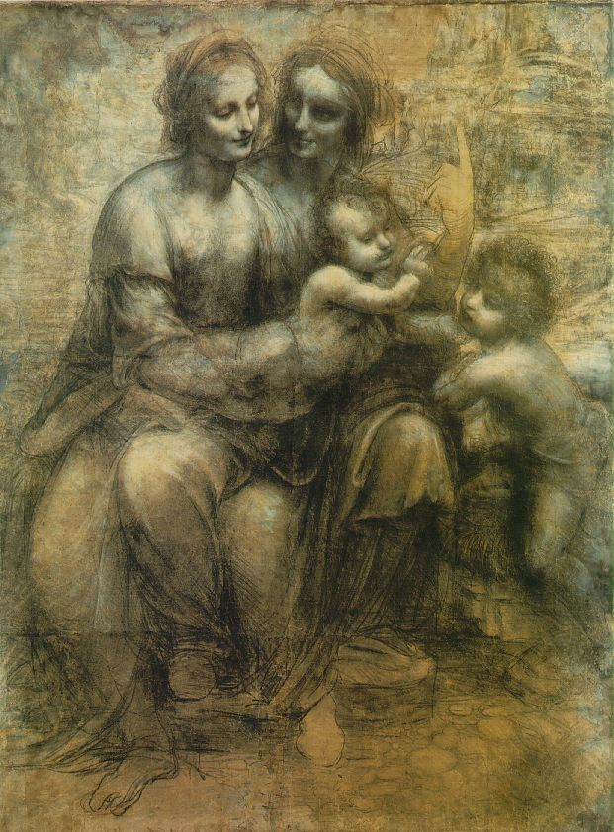
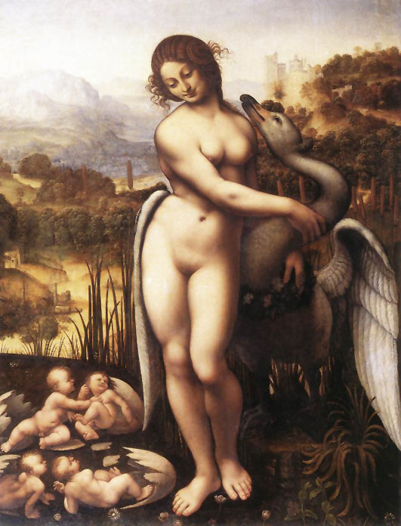
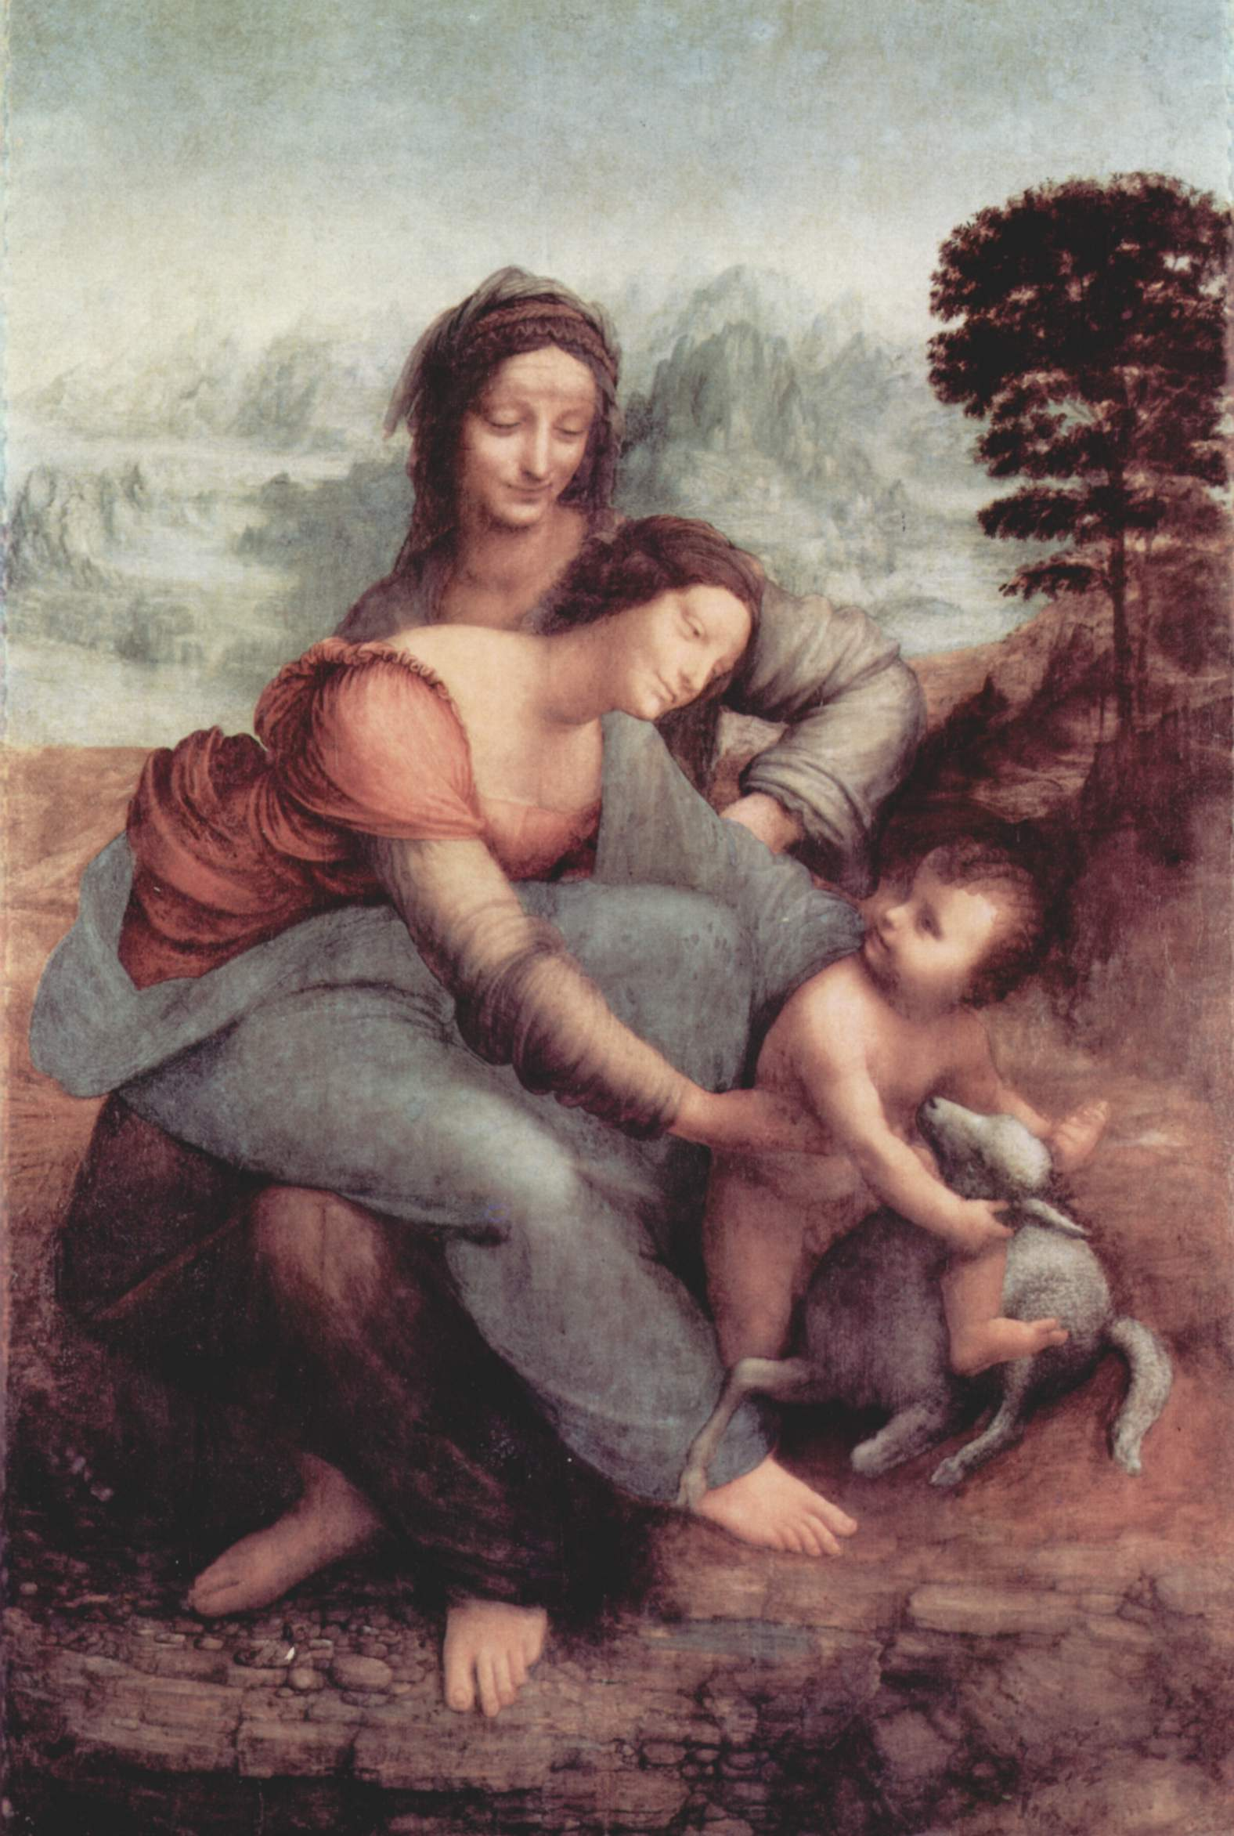
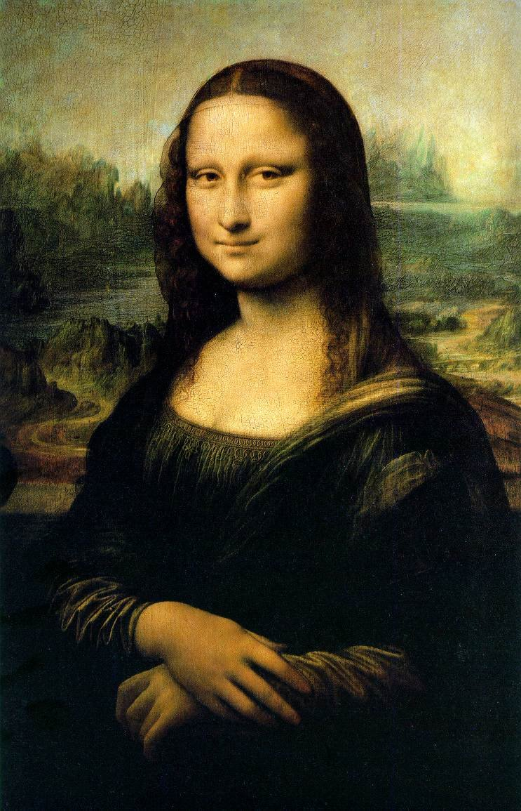
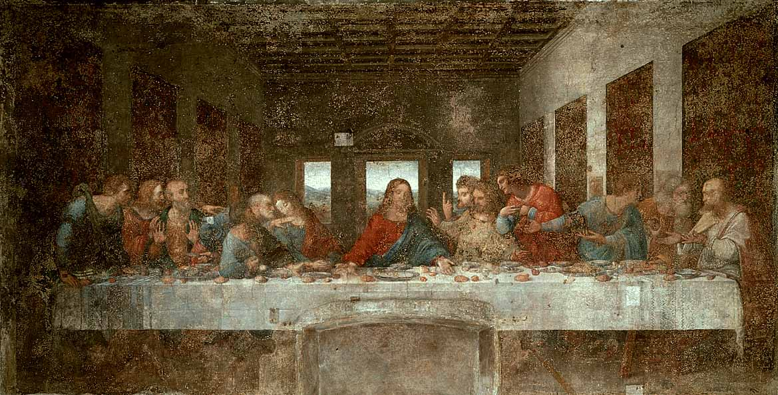
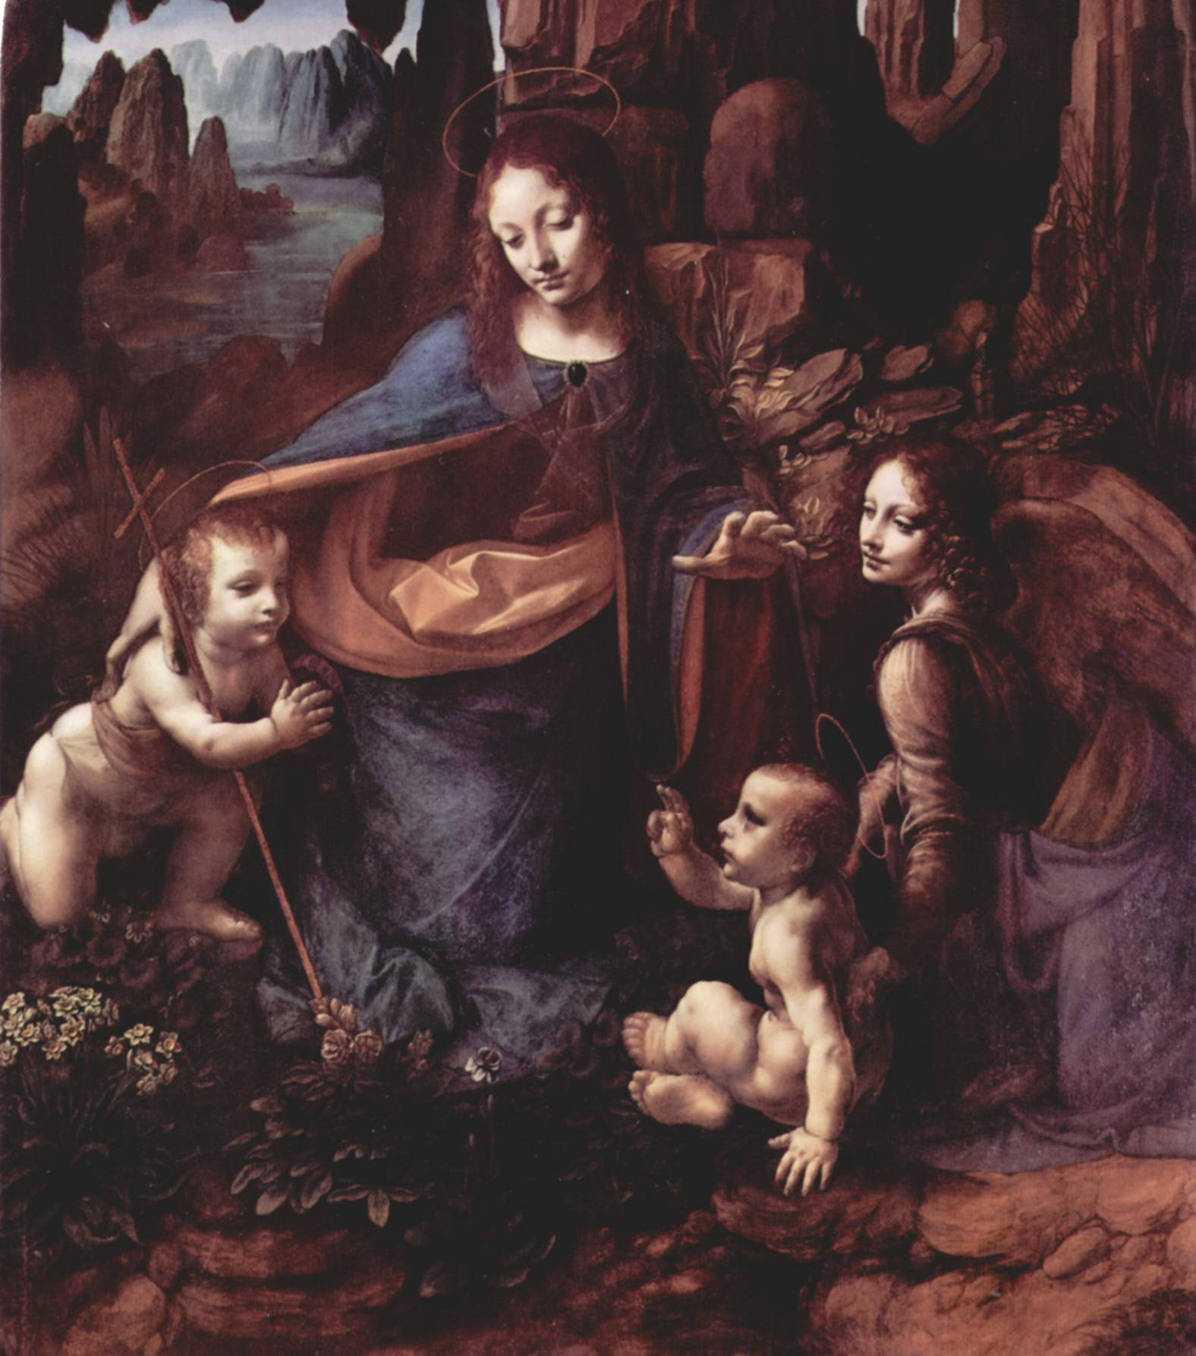
NJEGOVA NAJBOLJ ZNANA DELA
Mona Lisa, 1503-1507,
Leda z labodom, 1508,
Skalna devica, 1505–1508,
Devica z detetom, Sv. Ano in Janezom Krstnikom, 1499–1500,
Devica z detetom in Sv. Ano, 1510,
Zadnja večerja, 1498.

Slide 7
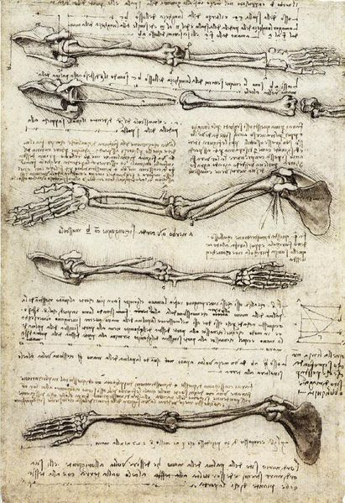
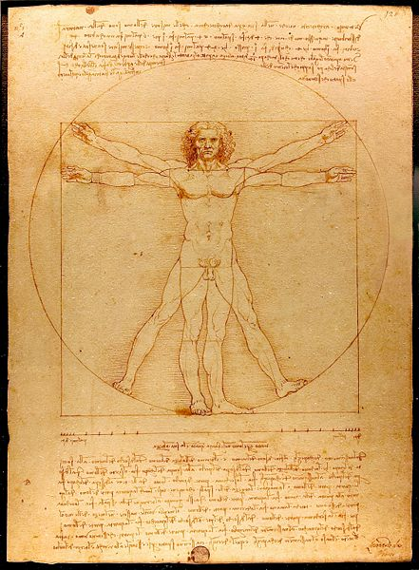
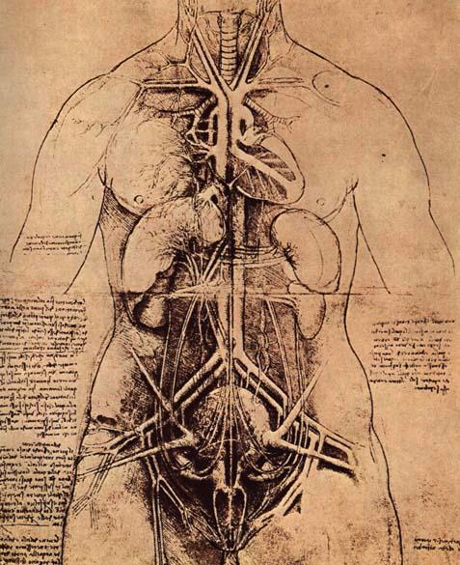
ZNANOST IN TEHNIKA
Zvezki z okoli 13.000 stranmi zapiskov in risb,
združujejo umetnost z znanostjo,
uporabljal zrcalno pisanje,
pojav je skušal razumeti tako, da ga je opisal in izrisal do najmanjše podrobnosti,
poskusov ali teorijskih razlag ni povdarjal,
načrtoval veliko enciklopedijo z natančnimi risbami vsega,
brez formalne izobrazbe v latinščini in matematiki,
preziranje,
udeleževanje avtopsij in izdelava številnih izjemno podrobnih anatomskih risb,
načrtoval obsežno delo o človeški in primerjalni anatomiji,
1490: »Razmerja človeškega telesa po Vitruviju«,
1495: Leonardov robot,

Slide 8
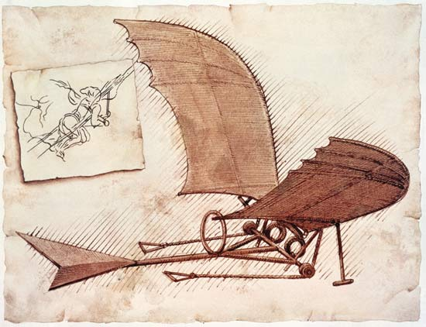
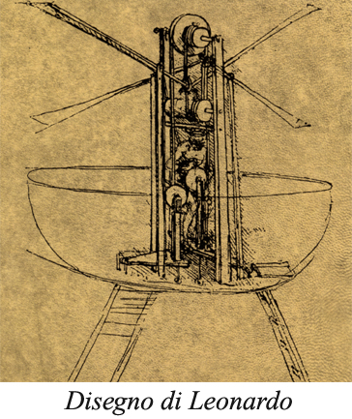
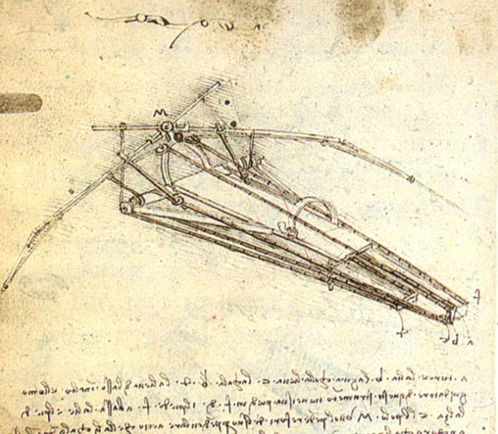
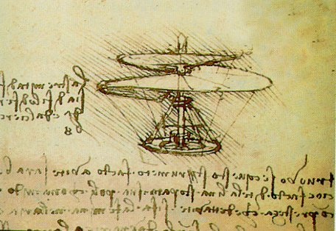
preučevanje leta ptičev,
izdelal več načrtov za letalne stroje:
helikopter za štiri osebe,
lahko jadralno letalo,
3. januarja 1496 je opravil neuspešen preizkus letalne naprave lastne konstrukcije,
1502: Leonardo za turškega sultana Bajazida II. izdela načrt za 240 m dolg most, načrt ni bil izveden,

Slide 9
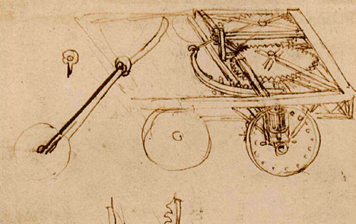
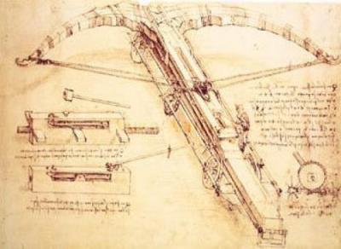
izumi na vojaškem področju:
strojnica,
oklepljen tank na človeški ali konjski pogon,
kasetne bombe,
drugi izumi:
kroglični ležaj,
podmornica,
prvo mehanično računalo,
avtomobil na vzmetni pogon,
uporaba sončne energije, tako da bi z vboklimi zrcali segreval vodo,
namakalni sistem za lombardsko planoto,
Sonce in Luna krožita okrog Zemlje,
Luna odbija Sončevo svetlobo zato, ker je prekrita z vodo.

